Slide 1




Slide 3


A Intrusa
Ary Franco
“O Poeta Descalço”

Slide 4


Slide 5
Ela entrou sem ser convidada.
Instalou-se em mim sem requinte.
Não me lembro de ter sido chamada.
Atrevida atitude; verdadeiro acinte.

Slide 6


Slide 7
Com denodo tentei expulsá-la.
Fugi do quarto e corri para a sala.
Dancei, cantei, mas afinal chorei.
Tentou abraçar-me e a empurrei.

Slide 8
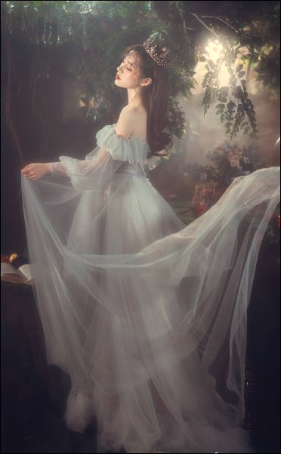

Slide 9
Senhora de mim, dominou-me.
Com intimidade, pelo nome tratou-me.
Acostume-se comigo, pois vim para ficar!
Mas não quero! Aqui não é teu lugar!

Slide 10


Slide 11
Prefiro viver meus dias sem te conhecer.
Sinto que contigo só terei muito a sofrer.
Afinal quem és tu que trazes tanta maldade?
Tua eterna companheira. Chamo-me Saudade!

Slide 12
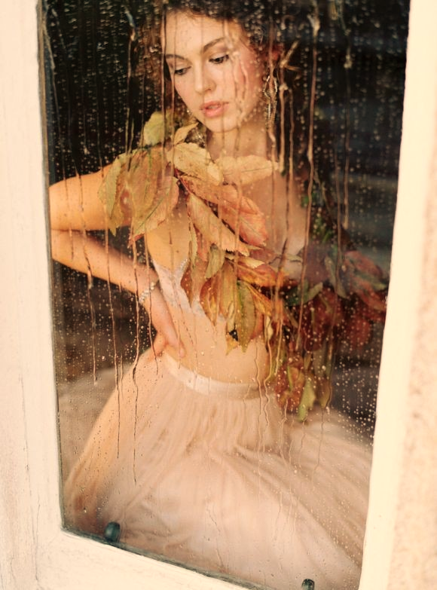

Slide 13

Ary Franco
Cléo Menegatt

Slide 14
Imagens: Internet e Acervo Pessoal
Texto: Ary Franco “O Poeta Descalço”
Música: You Belong To My Heart-Giovanni Marradi
http://www.sergrasan.com.br/cleoslides
Canal no Youtube:
http://www.youtube.com/c/CleoniceMenegattGoelzer
Criação, Formatação e Edição:
Cléo Menegatt
cmenegatt2016@gmail.com

